Slide 1

UNIVERSIDAD DE LAS FUERZAS ARMADAS “ESPE”
DEPARTAMENTO DE CIENCIAS ECONOMICAS ADMINISTRATIVAS Y DE COMERCIO
“PROPUESTA DE UN MODELO DE GESTIÓN LOGÍSTICA DE ABASTECIMIENTO PARA LAS MICRO EMPRESAS DE COMERCIALIZACIÓN LUBRICANTES EN EL DISTRITO METROPOLITANO DE QUITO”
AUTOR: ALEJANDRA PAOLA GABELA MALDONADO
Sangolquí 2017

Slide 2
PLANTEAMIENTO DEL PROBLEMA

Slide 3
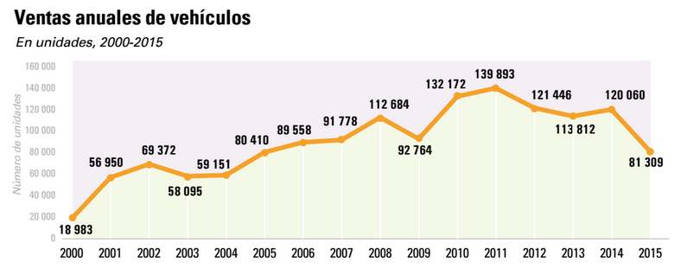
ANTECEDENTES SEGMENTO
Fuente: Aduana del Ecuador
Fuente: (AEADE "Asociación de Empresas Automotrices del Ecuador", 2015, pág. 76)

Slide 4
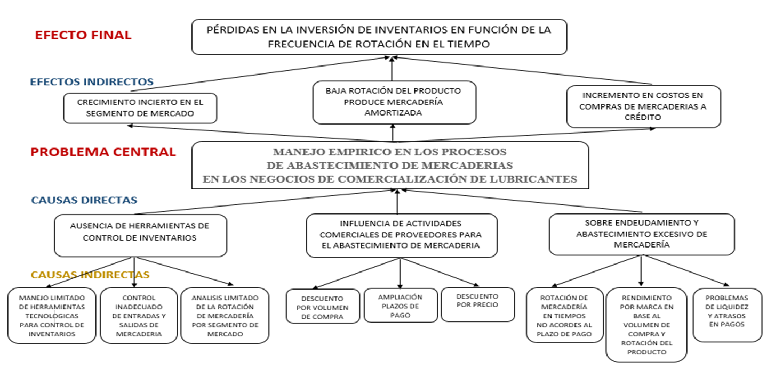
PLANTEAMIENTO DEL PROBLEMA

Slide 5
OBJETIVOS
“Determinar un modelo de Gestión Logística de abastecimiento como una herramienta de control de inventarios en el proceso de provisión de mercaderías de los comerciantes de lubricantes del Distrito Metropolitano de Quito”.
Determinar variables que permitan definir el comportamiento del mercado de lubricantes.
Analizar la demanda de los productos lubricantes en las micro empresas.
Realizar un diagnóstico de la situación actual en la gestión de abastecimiento de lubricantes.
Definir el proceso de decisión de compra y su influencia en la gestión de abastecimiento, posibles mejoras y su afectación en el manejo de inventarios.
Determinar la capacidad de almacenaje y cantidad de productos existentes por tipo de negocio.

Slide 6
MARCO CONCEPTUAL

Slide 7
TEORÍAS DE SOPORTE LOGÍSTICO
Estrategia Vendor Managed Inventory (VMI)
Teoría sobre los clientes
Teoría de las Restricciones TOC y la Cadena Logística
Reaprovisionamiento continuo
Comportamiento de los consumidores y su impacto en la decisión de compra
Identifica ineficiencias y establece causas y efectos en los procesos
Identifica ineficiencias y cuellos de botella que se generan al momento de abastecer mercadería

Slide 8
MARCO METODOLÓGICO

Slide 9


ENFOQUE DE LA INVESTIGACIÓN
MÉTODO CIENTÍFICO DE MARIO BUNGE
Planteamiento del problema
Construcción del modelo teórico
Deducciones de consecuencias particulares
Aplicación de prueba
Introducción de las conclusiones en la teoría
Reconocimiento de los hechos
Descubrimiento del problema
Formulación del problema
Selección de factores
Planteamiento hipótesis
Operacionalización de indicadores
Diseño de la prueba
Aplicación de la prueba
Recopilación de datos
Inferencia de conclusiones
Búsqueda de soportes racionales
Búsqueda de soportes empíricos
Confrontación de conclusiones
Reajuste del modelo
Sugerencia de trabajos posteriores
ESTUDIO CUANTITATIVO
ESTUDIO
CUALITATIVO
Análisis deductivo
Cualifica y describe rasgos determinantes
Se deriva de un marco conceptual
Medición de características

Slide 10

TIPO DE INVESTIGACIÓN
Identificación de variables de abastecimiento
Describe la situación actual del segmento
Actividades de Influencia
Procesos
INVESTIGACIÓN DESCRIPTIVA
Muestreo Aleatorio Simple
Fuente primaria
Fuente secundaria
Comerciantes de lubricantes
Encuesta
Aduana del Ecuador
ARCH
AEADE
SRI
Fuente externa

Slide 11
ANÁLISIS SEGMENTO
Ventas anuales
Menores a $ 100.000,00
Manejo personal
1 A 9 PERSONAS
Fomenta la innovación y emprendimiento
Microempresa
Capacidad de generar empleo
Fuente: INEC 2015

Slide 12

TAMAÑO DEL UNIVERSO
Contribuyentes Impuesto al Valor Agregado - Año 2016
Fuente: BDD SRI

Slide 13
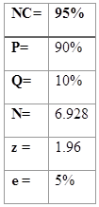
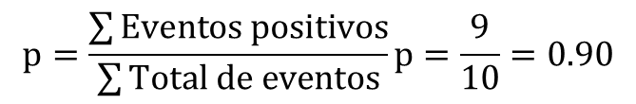
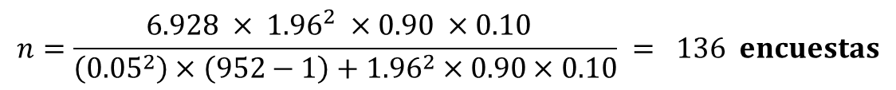
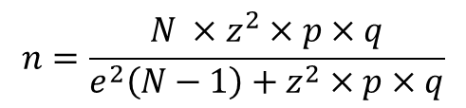
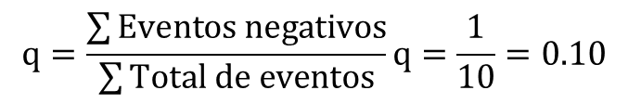
CÁLCULO DE LA MUESTRA
RESULTADOS ENCUESTA PILOTO
$$p=\frac{\sum{Eventos positivos}}{\sum{Total de eventos}}p=\frac{9}{10}=0.90$$
$$q=\frac{\sum{Eventos negativos}}{\sum{Total de eventos}}q=\frac{1}{10}=0.10$$
Muestreo Aleatorio Simple
$$n=\frac{N ×z^{2}×p×q}{e^{2}\left(N−1\right)+z^{2}×p×q}$$
$$n=\frac{6.928 × {1.96}^{2} ×0.90 ×0.10 }{\left({0.05}^{2}\right)×\left(952−1\right)+{1.96}^{2}×0.90×0.10} = 136 encuestas$$

Slide 14
VARIABLES RELEVANTES
Representar las distintas relaciones de las áreas de investigación
Analizan tendencias de consumo, hábitos de compra

Slide 15
MARCO EMPÍRICO

Slide 16
ANALISIS DE DATOS
Manejo de procesos
Número de microempresarios dispuestos a aplicar el modelo.
Tiempo de negocio
Rango menor o igual a 5 años de actividad comercial.
Tipo de Negocio
El tipo de negocio de mayor relevancia es el servicio de Lubricadora.
Volumen de venta por línea de producto
0 - 200 galones promedio vendidos al mes por línea.
Volumen de venta en dólares
$ 2.001.00 a $ 4.000.00, rango promedio venta estimada mensual.
75%
38%
55%
26%
34%
Evaluación de procesos de compra
No poseen una metodología evaluación procesos de compra.
Características de abastecimiento
Forma manual como control de abastecimiento de mercadería.
Frecuencia de rotación de inventarios
Frecuencia mensual como mayor rotación estimada de mercadería en inventarios.
Compras mensuales como frecuencia de mayor rotación estimada de la mercadería.
Precio como atributo de mayor preferencia.
Atributos de compra
Frecuencia de compra
29%
72%
74%
77%
72%
Inversión maquinaria
Hasta $ 5,000.00 como valor estimado de la maquinaria destinada a la prestación del servicio.
Capacidad de almacenamiento
Poseen hasta 1 bodega para almacenar la mercadería.
Volumen de mercadería
De $8,001.00 a $41,066.67 como valor promedio de inversión del inventario actual (agrupado)
De $501.00 hasta $2,416.67 como valor destinado a pago de sueldos de empleados. (agrupado)
Hasta $ 500.00 valor de alquiler de las instalaciones y lugares de almacenamiento.
Costo de Almacenamiento
Gasto sueldos
76%
52%
65%
68%
42%

Slide 17
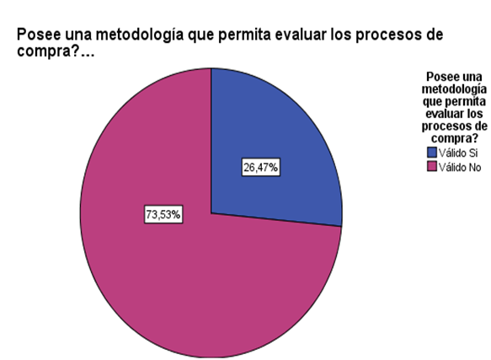
HIPÓTESIS
“Al menos el 60% de los negocios de comercialización de lubricantes en el Distrito Metropolitano de Quito, manejan de manera empírica los procesos de comercialización y abastecimiento de mercaderías”.

Slide 18
PROPUESTA

Slide 19
ANTECEDENTES MODELO DE GESTIÓN
    OBJETIVO GENERAL
Proponer un modelo de gestión logística de abastecimiento para la optimización de los procesos de provisión de mercadería
BENEFICIARIOS
Micro empresarios
LUGAR
Distrito Metropolitano de Quito
SEGMENTO
Comercializadores de lubricantes
Almacenes
TIPO DE NEGOCIO
Lubricadoras
Mecánicas
Proveedores
    OBJETIVOS ESPECÍFICOS
Establecer procesos de gestión de compra, almacenamiento y venta.
Determinar indicadores logísticos y de productividad que permitan medir el alcance y la confiabilidad de la inversión por cada tipo de producto.
Generar una herramienta que permita valorar el costo real de la inversión por producto.

Slide 20

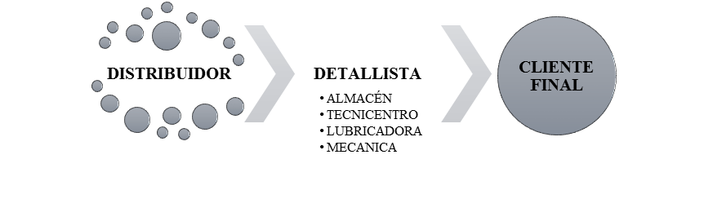

CANAL DE DISTRIBUCIÓN
PROCESO LOGÍSTICO
Abastecimiento
(Compras)
Almacenaje
(Inventarios)
Comercialización
(Venta - Servicio)

Slide 21
CADENA DE VALOR
Identifica los procesos generadores de valor y se realza el valor real del producto como del servicio ofertado por los diferentes comercializadores de lubricantes.

Slide 22
PROCESOS
GESTIÓN DE COMPRAS
Establece la fase en donde el microempresario decide el número de unidades de producto a adquirir y decide las condiciones de compra.

Slide 23
PROCESOS
ALMACENAMIENTO
Establece la fase en donde el microempresario gestiona los movimientos desde la recepción del producto, el registro en el sistema de control de inventarios y su distribución de acuerdo al tiempo de almacenaje de la mercadería y su distribución por bodegas.

Slide 24
PROCESOS
VENTA
Establece la fase en donde el microempresario efectúa una venta efectiva o no, la que empieza desde la verificación del stock de mercadería, la negociación de la venta y entrega y facturación del producto.

Slide 25

INDICADORES DE GESTIÓN
On Time in Full (OTIF)
Permite medir si se está entregando el producto al cliente a tiempo y en las cantidades correctas.
$$\frac{Número de entregas OTIF}{Número total de entregas}∗ 100$$
On Time in Full (OTIF)
Permite medir si se está entregando el producto al cliente a tiempo y en las cantidades correctas.
(𝑁ú𝑚𝑒𝑟𝑜 𝑑𝑒 𝑒𝑛𝑡𝑟𝑒𝑔𝑎𝑠 𝑂𝑇𝐼𝐹)/(𝑁ú𝑚𝑒𝑟𝑜 𝑡𝑜𝑡𝑎𝑙 𝑑𝑒 𝑒𝑛𝑡𝑟𝑒𝑔𝑎𝑠)∗ 100
Índice de duración de mercaderías
Controla el tiempo de duración de los productos en las bodegas.
$$\frac{Inventario final}{Ventas promedio}∗30 días$$
Índice de duración de mercaderías
Controla el tiempo de duración de los productos en las bodegas.
(𝐼𝑛𝑣𝑒𝑛𝑡𝑎𝑟𝑖𝑜 𝑓𝑖𝑛𝑎𝑙)/(𝑉𝑒𝑛𝑡𝑎𝑠 𝑝𝑟𝑜𝑚𝑒𝑑𝑖𝑜)∗30 𝑑í𝑎𝑠
Plazo de aprovisionamiento (Lead Time)
Determina el tiempo real de la mercadería en el inventario hasta el despacho.
$$Fecha de compra del producto −Fecha de venta del producto$$
Plazo de aprovisionamiento (Lead Time)
Determina el tiempo real de la mercadería en el inventario hasta el despacho.
𝐹𝑒𝑐ℎ𝑎 𝑑𝑒 𝑐𝑜𝑚𝑝𝑟𝑎 𝑑𝑒𝑙 𝑝𝑟𝑜𝑑𝑢𝑐𝑡𝑜 −𝐹𝑒𝑐ℎ𝑎 𝑑𝑒 𝑣𝑒𝑛𝑡𝑎 𝑑𝑒𝑙 𝑝𝑟𝑜𝑑𝑢𝑐𝑡𝑜
Índice de productividad
Determina el nivel de eficiencia de la microempresa, evaluando la producción en función de gasto.
$$IP=\frac{Resultados logrados}{Recursos empleados}$$
Índice de productividad
Determina el nivel de eficiencia de la microempresa, evaluando la producción en función de gasto.
𝐼𝑃=(𝑅𝑒𝑠𝑢𝑙𝑡𝑎𝑑𝑜𝑠 𝑙𝑜𝑔𝑟𝑎𝑑𝑜𝑠)/(𝑅𝑒𝑐𝑢𝑟𝑠𝑜𝑠 𝑒𝑚𝑝𝑙𝑒𝑎𝑑𝑜𝑠)
Índice de rotación de mercaderías
Identifica y controla la salida de los productos y la cantidad de mercadería en inventarios.
$$\frac{Venta acumulada}{Stock Promedio de Inventarios}$$
Índice de rotación de mercaderías
Identifica y controla la salida de los productos y la cantidad de mercadería en inventarios.
(𝑉𝑒𝑛𝑡𝑎 𝑎𝑐𝑢𝑚𝑢𝑙𝑎𝑑𝑎)/(𝑆𝑡𝑜𝑐𝑘 𝑃𝑟𝑜𝑚𝑒𝑑𝑖𝑜 𝑑𝑒 𝐼𝑛𝑣𝑒𝑛𝑡𝑎𝑟𝑖𝑜𝑠)

Slide 26

PROPUESTA MODELO DE GESTIÓN
Se considera campos de decisión en los diferentes criterios para efectuar un control de abastecimiento efectivo, en base a factores como:
Análisis de demanda de abastecimiento
Gestión de compras
Gestión de stock
Gestión de costos
Modelo ABC
Método de Promedio Móvil

Slide 27
ANÁLISIS DE DEMANDA DE ABASTECIMIENTO
Zona de productos A
Productos con mayor volumen de salidas y demandan un costo mayor de adquisición
50% del stock - representa el 80% del valor de inversión
Zona de productos B
Productos con un nivel de salidas medio, por costos y su incidencia en la utilidad.
30% del stock – representa el 15% del valor de inversión
Zona de productos C
Productos con escaso nivel de salida, se mantiene en inventarios para cobertura de ventas ocasionales
20% del stock - representa el 5% del valor de inversión
“Parte del principio 80/20 de la Ley de Pareto en donde el 20% proporciona el 80% de los ingresos, así el 80% solo cuenta con el 20%”
MODELO ABC
  Stock de seguridad calculado
  Adquisición esporádica
  Requiere recuento frecuente
Se propone la utilización de un punto de re orden, al mantener una demanda continua en donde la estimación de reaprovisionamiento se efectuará en base al stock de seguridad
$$Punto de re orden=Demanda ×Tiempo de entrega+Stock de seguridad$$

Slide 28
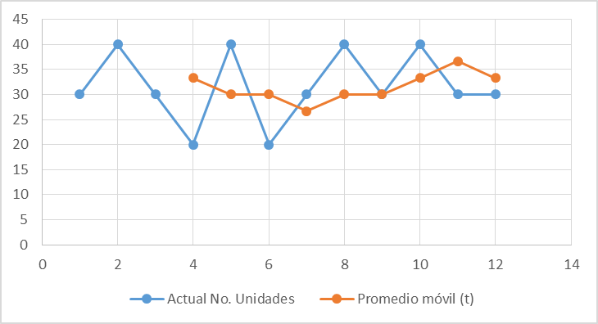
ANÁLISIS DE DEMANDA DE ABASTECIMIENTO
MÉTODO PROMEDIO MÓVIL
Calcula la demanda promedio de los últimos periodos (N) y la predicción para futuros periodos.

Slide 29

GESTIÓN DE STOCK
Disminuye los costos de almacenaje.
Lleva un inventario actualizado de existencias.
Clasifica los productos de acuerdo a su rotación.
Establece cantidades mínimas y máximas por cada producto.
Administra la existencia de productos desde el momento de recepción del producto hasta su despacho o comercialización

Slide 30
GESTIÓN DE COSTOS
La valoración de los costos por producto definirá el margen de rentabilidad, en donde los precios de adquisición influirán directamente en el costo final de comercialización.
Costos fijos
Costos variables
Costos variables unitarios
Punto de equilibrio en dólares
Punto de equilibrio en unidades
Ventas brutas
Ventas netas
Utilidad

Slide 31
CONCLUSIONES
El modelo propuesto permite restructurar los procesos de abastecimiento sincronizando la cadena de compras con el flujo de ventas del negocio.
Se evidencia el proceso actual en la planificación del inventario, lo que determinó los principales problemas que enfrenta el segmento de comercialización de lubricantes, y su influencia directa en el abastecimiento, estableciendo que en su mayoría las empresas llevan un proceso manual lo que genera mercadería amortizada y un desfase en la rotación de la mercadería entre la compra y la venta.
Se determina la aceptación de los micro empresarios para la implementación de una herramienta que permita la planificación del abastecimiento de mercaderías, permitiendo generar ventajas competitivas en pro de mayores y mejores beneficios en los procesos de abastecimiento.
La implementación de una herramienta de gestión logística, permitirá planificar el inventario al mantener el abastecimiento de acuerdo a la demanda de cada segmento o línea de comercialización, con la creación de un plan de abastecimiento oportuno se controla la inversión el capital lo que conlleva a sostener la actividad comercial a lo largo del tiempo.

Slide 32
RECOMENDACIONES
Dado que el segmento de lubricantes se caracteriza por manejar varias marcas en el proceso de comercialización, se recomienda efectuar la clasificación de inventarios por el modelo ABC en base a un diagrama de Pareto.
Es importante que los microempresarios rompan paradigmas y su enfoque sea fomentar la inversión adecuada previo un análisis de la capacidad de abastecimiento y la demanda de mercado, vislumbrando que la falta de un control sistematizado en el proceso de abastecimiento puede restar competitividad y disminuir la posibilidad de desarrollo y crecimiento
Las buenas prácticas en el manejo de inventarios pueden lograr que las micro empresas definan parámetros que mediante la aplicación de un modelo de planificación del inventario y gestión de stock considere todo el panorama comercial del segmento al cual se dirigen.
Se recomienda para la optimización del modelo se efectúe un análisis de los beneficios que los proveedores ofrecen a los microempresarios sea a corto, mediano o largo plazo, este diagnóstico permitirá evaluar las mejores decisiones de compra y considerar todas las restricciones que puede encaminar a un sobre abastecimiento de mercaderías y su impacto en la rentabilidad por tipo de producto.

Slide 33
GRACIAS

